Slide 1


Barbieri Riccardo 924598
Pastore Giancarlo 916379 Tassinari Gabriele 914765

Slide 2


Progettazione

Slide 3
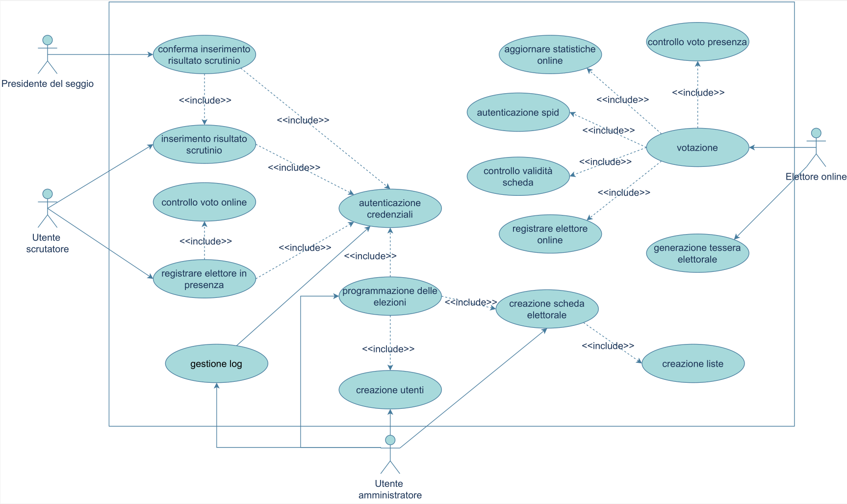
Casi d’uso
Due tipi di attori:
«amministrativi»:
Presidente del seggio
Scrutatore
Amministratore
«pubblici»:
Elettore
Unico sistema esterno, Spid, per l’autenticazione ufficiale degli utenti Elettori

Slide 4
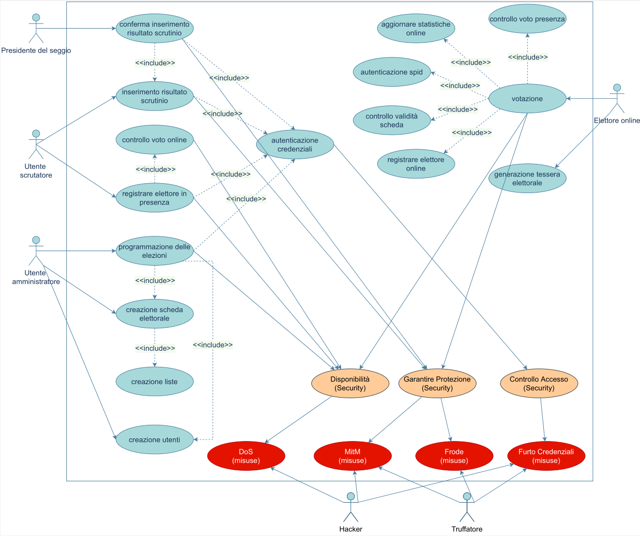
Analisi del Rischio
Security use-case e misuse-case
Sicurezza fondamentale
Voto come atto personale e privato
Essenziali anonimato e riservatezza

Slide 5
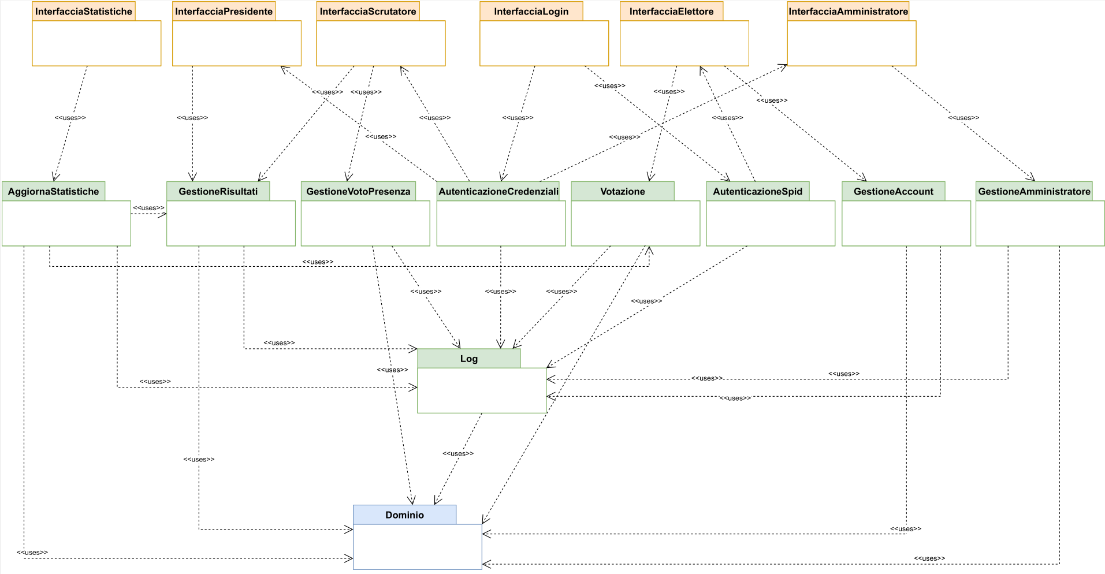
Architettura

Slide 6
Database
Elezioni
Server DBMS
Log
Filesystem
Formato da:
Timestamp
Descrizione
Livello
Metodologia forza bruta per operazioni CRUD

Slide 7

Implementazione

Slide 8
Ambiente e Strumenti
Git
VisualStudio Code
WebStorm
Node.js
Angular
MySQL

Slide 9
Dal login…

Slide 10
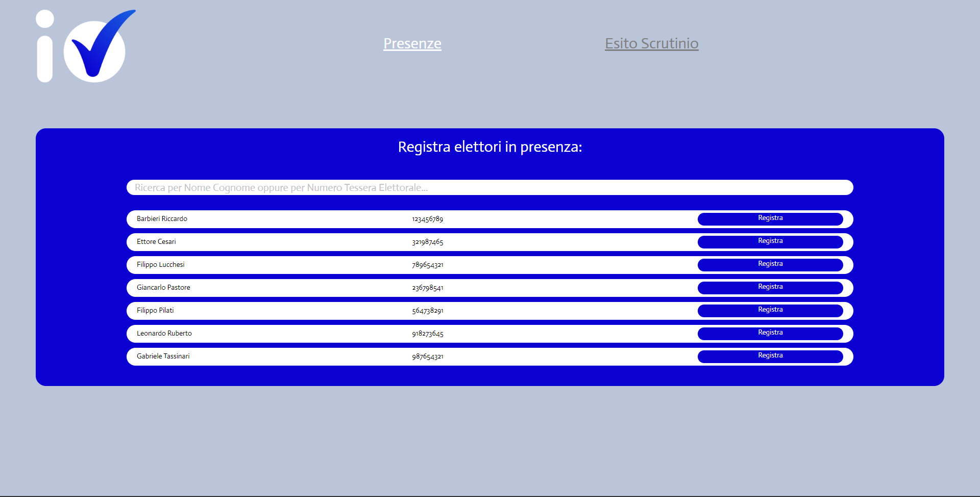
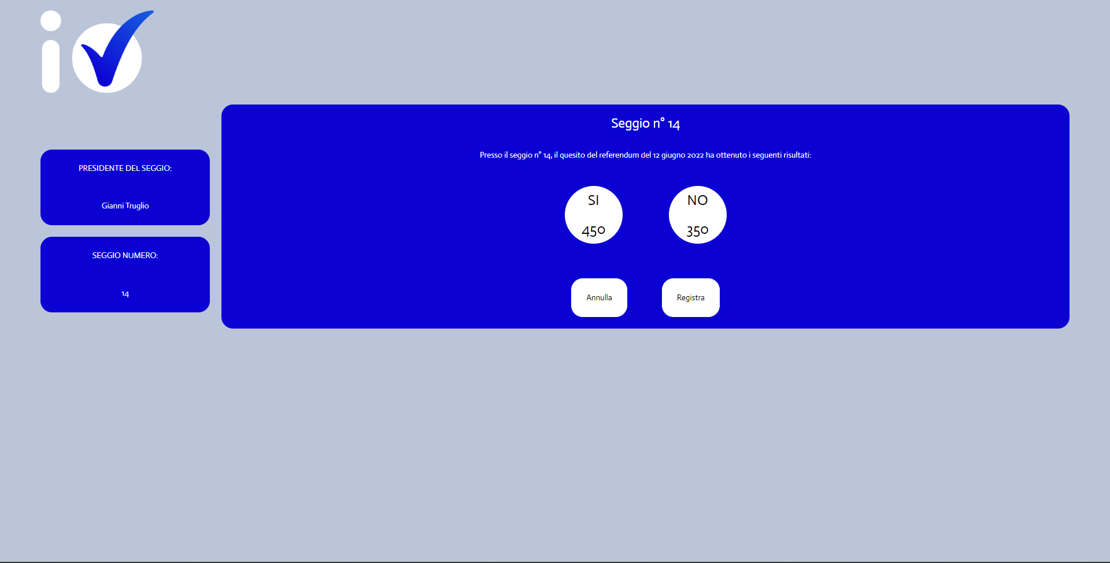
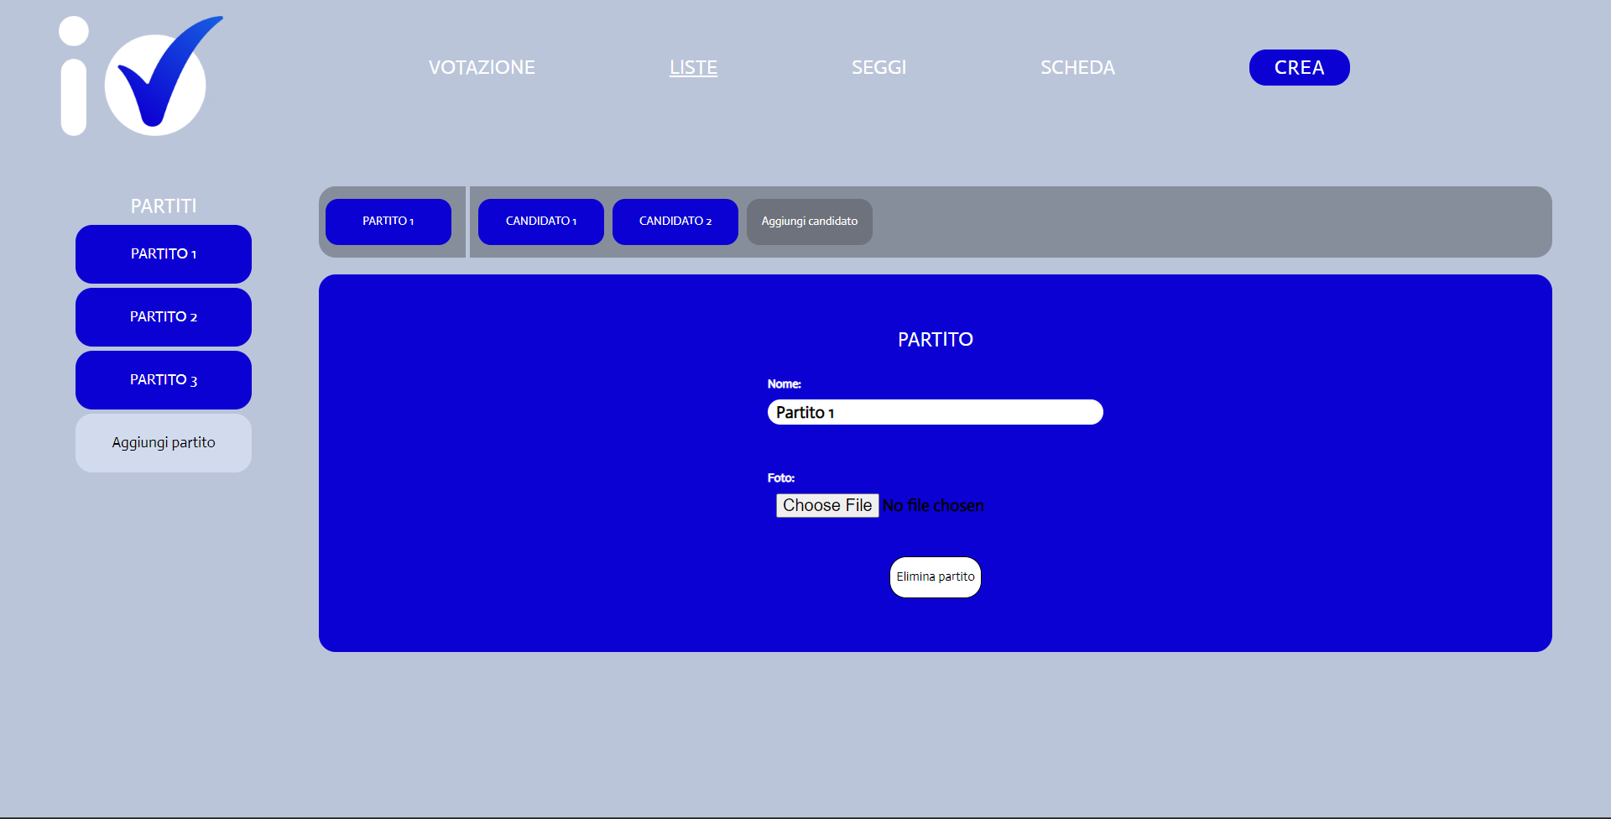
…alle schermate

Slide 11

Sviluppi futuri
Aggiunta di dettagli e animazioni alle statistiche
Estensione del software per supporto a elezioni multiple
Backup minimale
Incrementare la sicurezza mantenendo semplicità (FIDO Alliance)
Riconoscimento facciale

Slide 12

Considerazioni finali
Sicurezza
Anonimato
Riservatezza

Slide 13
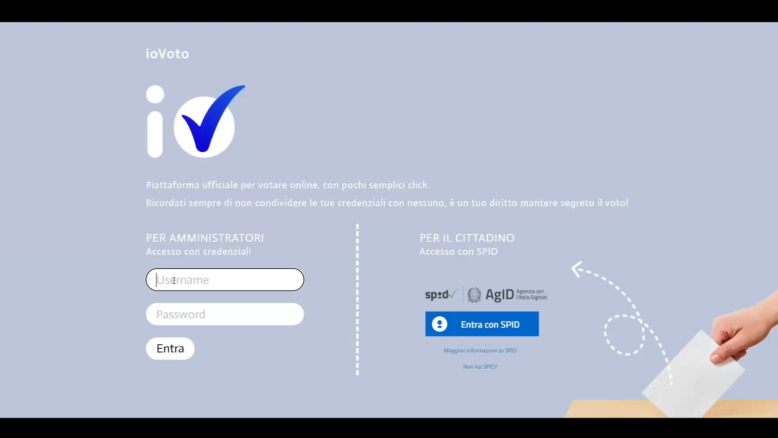

Slide 14


Slide 15
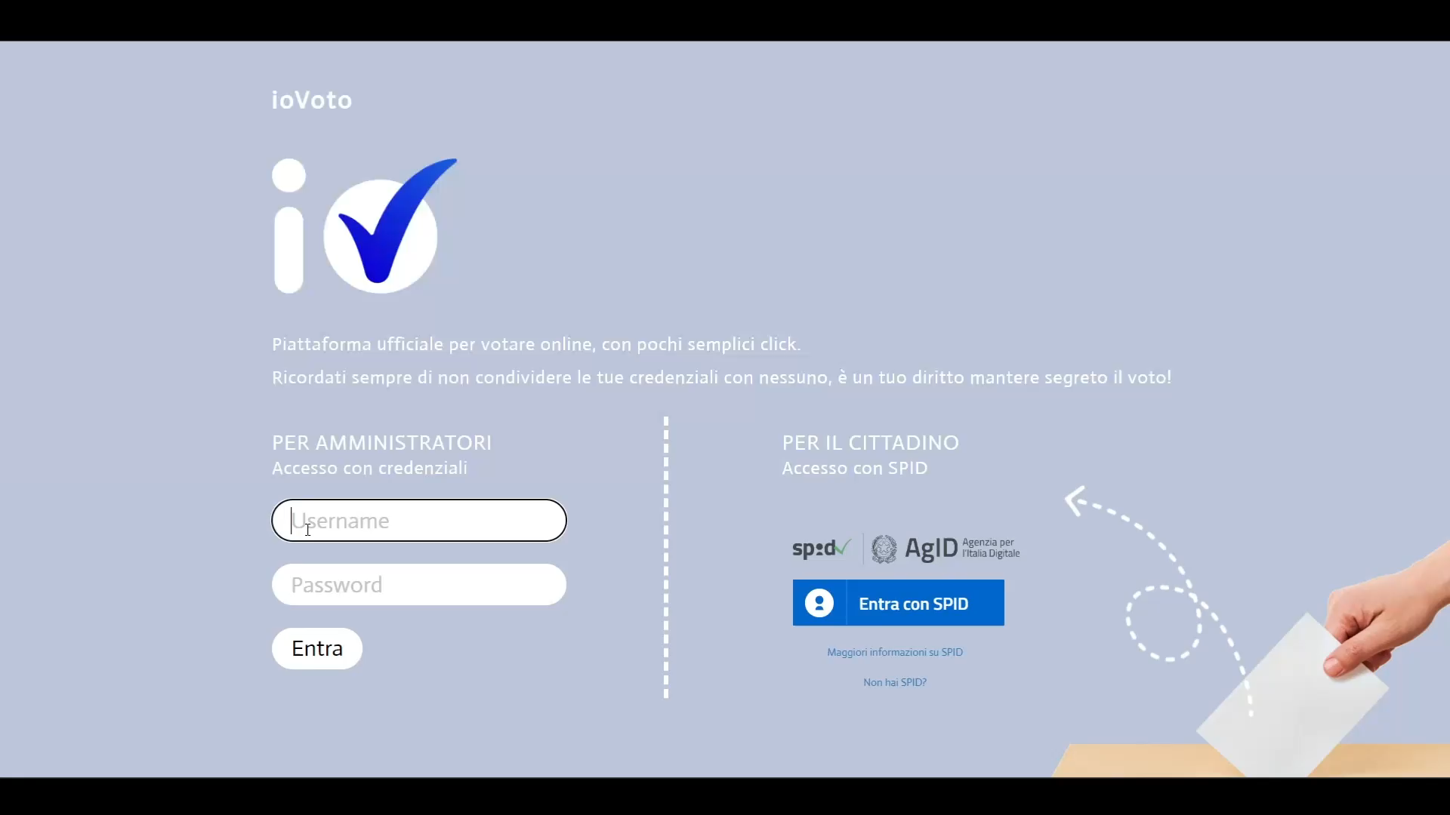

Slide 16
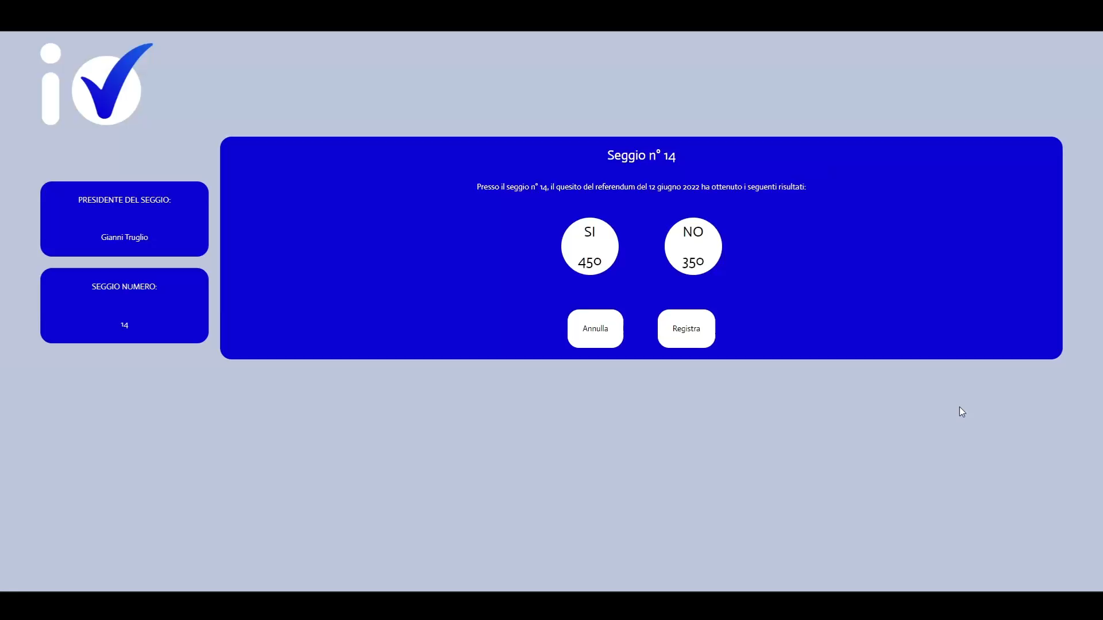

Slide 17


Slide 18
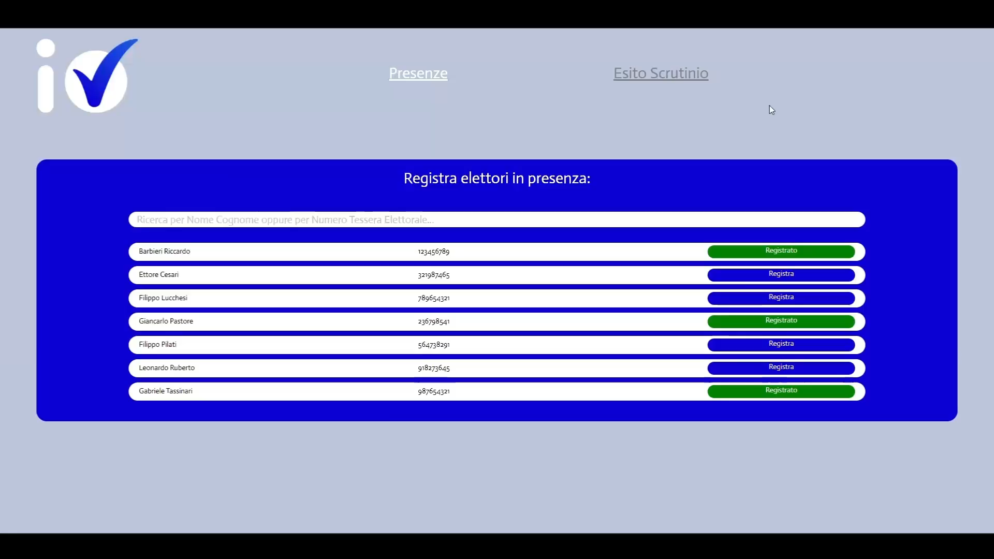

Slide 19

Grazie per l’attenzione!
Presentazione a cura di
Barbieri Riccardo
Pastore Giancarlo
Tassinari Gabriele

